Slide 1
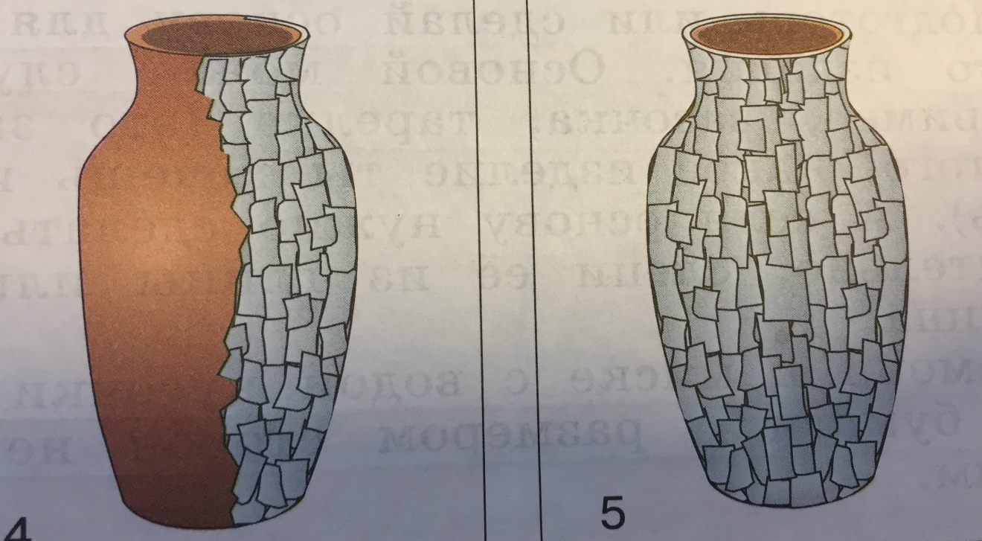
Коллективный проект 3 «Б» и 3 «В» классов
Тема: «Лепим» из «битой» бумаги – папье-маше»
Руководители проекта:
Шишкина Олеся Алексеевна
Шепелёва Ольга Александровна

Slide 2
Цель:
Поэтапное изучение правил выполнения данного изделия.
Задачи:
Ознакомиться с историей возникновения папье-маше.
Установить, какой материал требуется для изготовления работы.
Выявить трудности при выполнении сосудов из «битой» бумаги – папье-маше.

Slide 3
История возникновения папье-маше
Папье-маше в переводе с французского -«жеванная бумага».
Технология папье-маше родилась в Персии в Средние века.
Древние мастера делали различные коробочки, шкатулки, подставки из нескольких слоев бумаги, прессованного картона, проваренного в льняном масле и высушенного при высокой температуре.

Slide 4
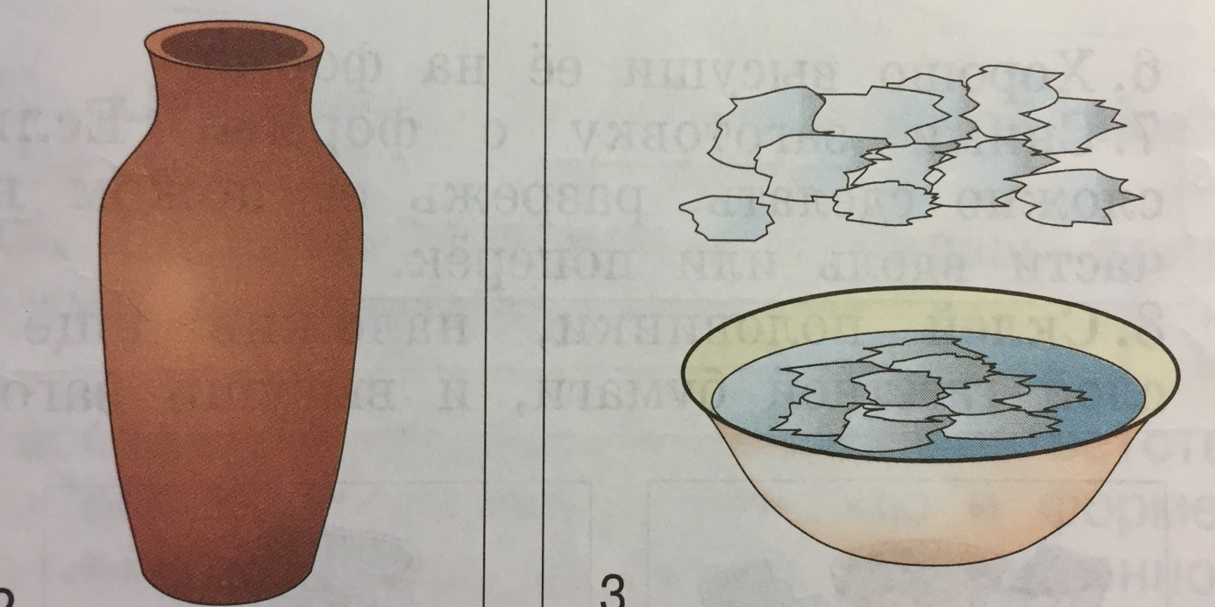
1.Подготовь и сделай основу для будущего изделия. Основой может служить, например, вазочка, тарелка.
2. Замочи в миске с водой кусочки бумаги небольшого размера.
3. Оберни сосуд пищевой пленкой.

Slide 5

4. Облепи форму кусочками бумаги, размоченной в воде. Первый слой не смазывают клейстером, чтобы бумага не приклеилась к основе. Последующие – смазывают. Следи, чтобы кусочки бумаги перекрывали друг друга.
5. Хорошо высуши ее на форме.

Slide 6
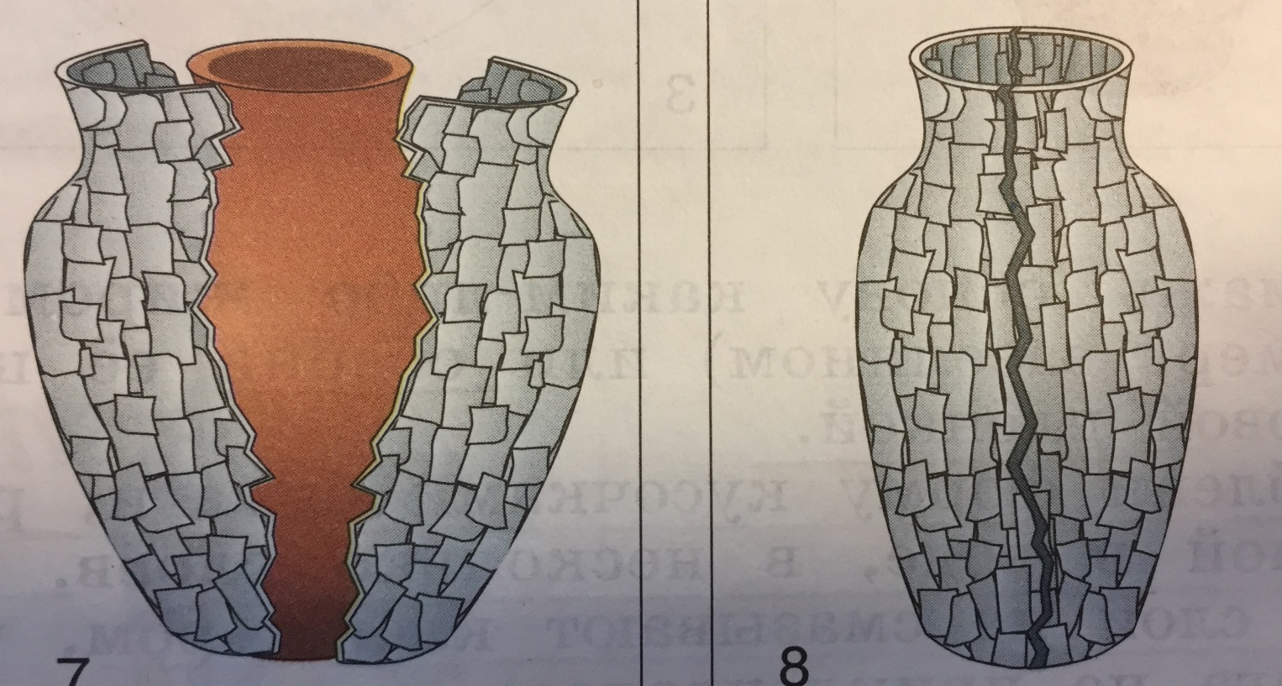
6. Сними заготовку с формы. Если это сложно сделать, разрежь ее на две части вдоль или поперек.
7. Склей половинки, наложив еще один слой бумаги, и высуши заготовку.

Slide 7
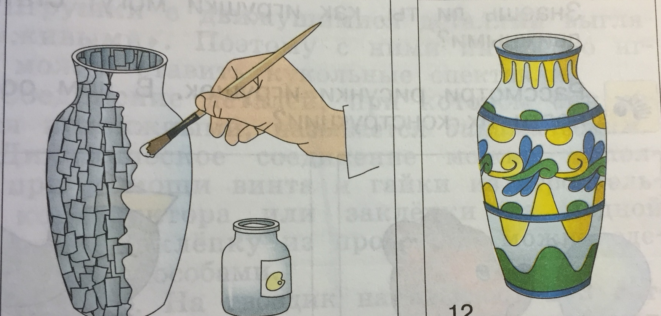
8. Распиши изделие.

Slide 8
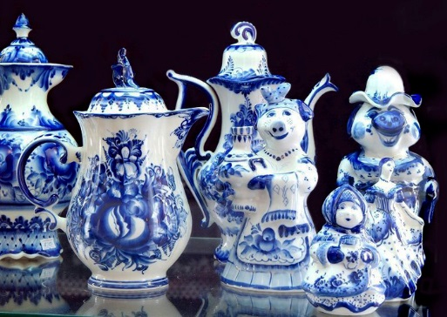
Экскурсия в Гжель
С Гжелью связаны высшие достижения народного керамического искусства. Каждый вид гжельских изделий имеет самостоятельное художественное значение.

Slide 9
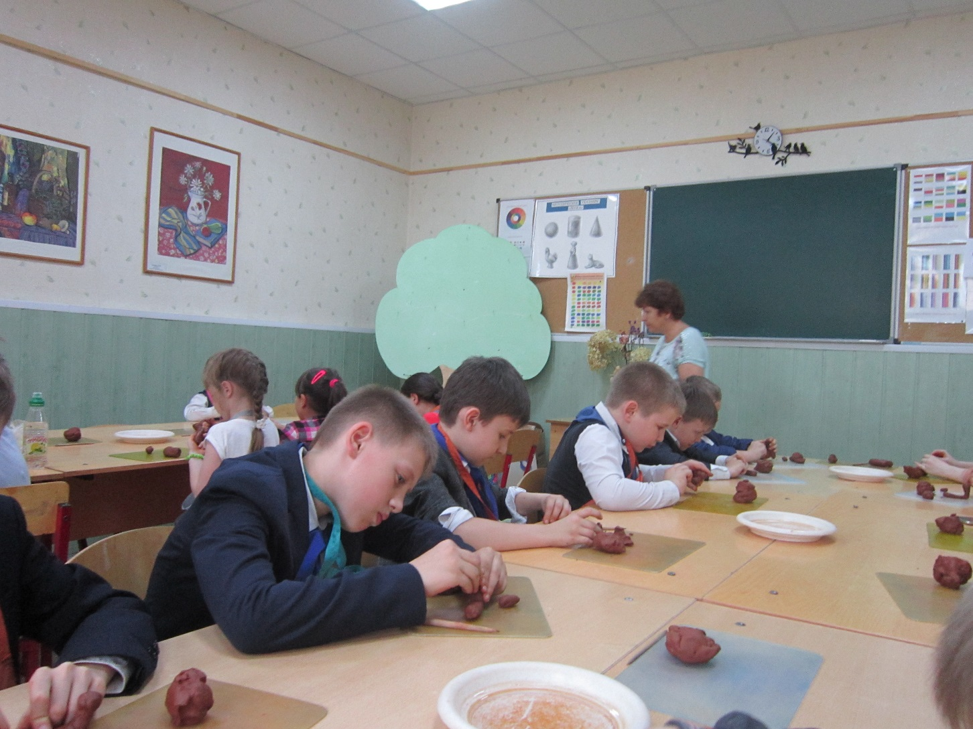

Slide 10
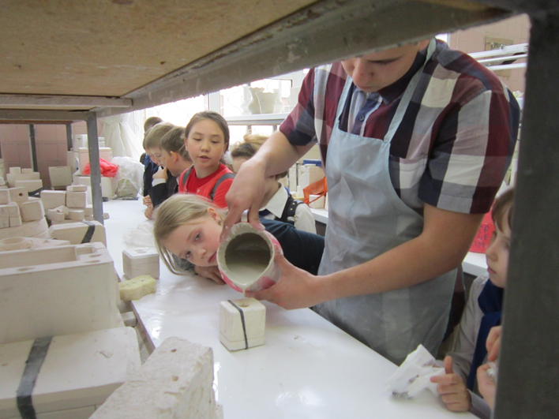

Slide 11
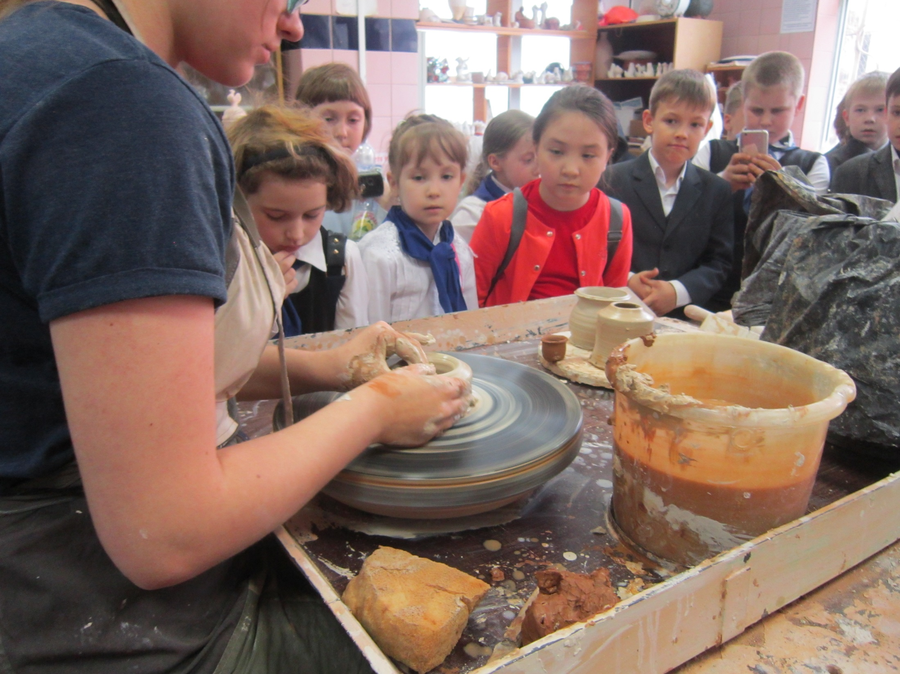

Slide 12
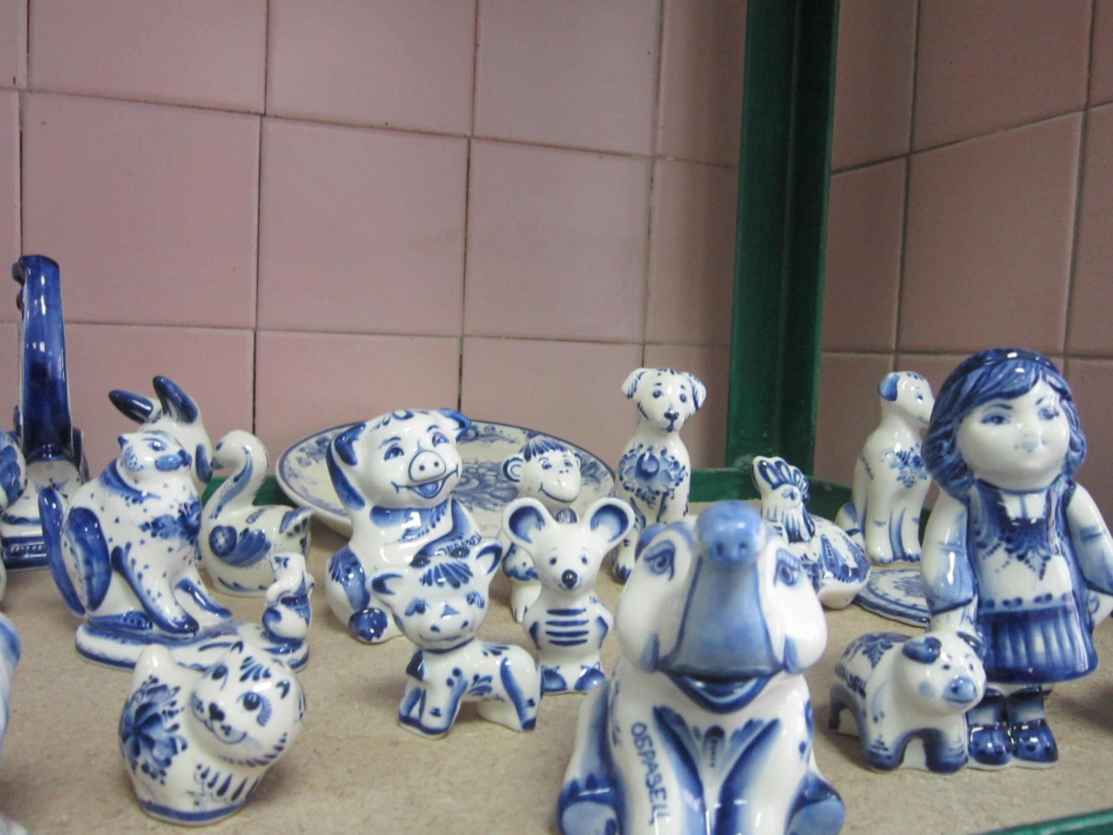

Slide 13
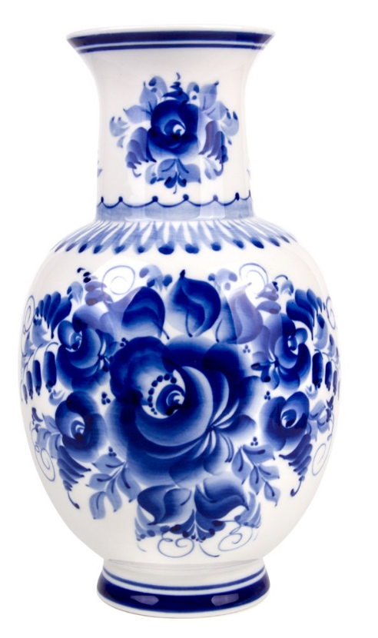
Гжельские мастера глубоко и свято хранят традиции своих предков. История Гжели уходит в глубь веков, и ее народному искусству суждена долгая жизнь. В разные концы планеты улетают синие птицы Гжели, чтобы украшать быт людей, воспитывать чувство прекрасного.
О ней поют песни:
Русская жемчужина,
Нас чаруешь ты.
Синяя фантазия –
Море красоты

Slide 14
Выводы:
В результате полученных знаний дети научились выполнять технику папье-маше и самостоятельно изготавливать изделия по форме заготовки.
Форма сосуда получается жесткой и прочной.

